Slide 1
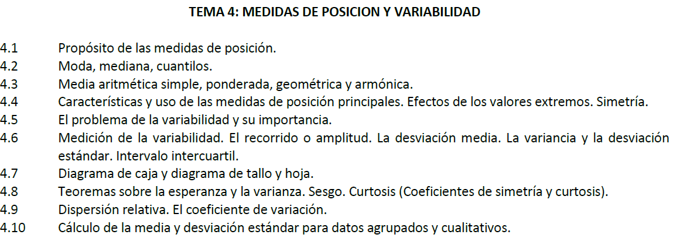
Dr. Carlomagno Araya Alpízar
Catedrático en Estadística

Slide 2
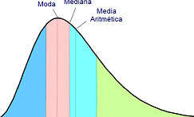
Propósito de las medidas de posición
Las características globales de un conjunto de datos estadísticos pueden resumirse mediante una serie de cantidades numéricas llamadas parámetros estadísticos. Entre ellas, las medidas de tendencia central, como la media aritmética, la moda o la mediana, ayudan a conocer de forma aproximada el comportamiento de una distribución estadística.
Las medidas de posición centrales: media aritmética (simple, ponderada y geométrica), mediana y moda.
Las medidas de posición no centrales: entre las que destacan especialmente los percentiles, deciles y cuartiles

Slide 3
Promedio Aritmético Simple
Se obtiene al dividir la suma de todos los valores de una variable por la cantidad total de datos (o tamaño de la muestra). En palabras más simples, corresponde a la suma de un conjunto de datos dividida por el número total de dichos datos.
$$\overline{x}=\frac{Suma de valores de la variable}{Tamaño de la muestra}=\frac{x_{1}+x_{2}+⋯+x_{n}}{n}=\frac{\sum_{i=1}^{n}{x_{i}}}{n}$$
En un curso de estadística, un estudiante tiene las siguientes notas en las pruebas cortas:
8.5 7.0 9.3 4.2 8.2 5.5 7.3
n = 7 (número total de datos)
$$\overline{x}=\frac{50}{7}=7.142857$$

Slide 4
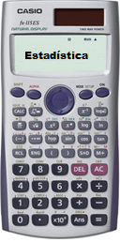
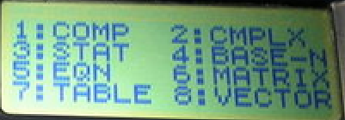
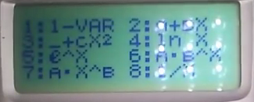

Slide 5
Propiedades de la Media Aritmética
Su principal inconveniente, es que la media está influenciada por los valores extremos (pequeños o grandes). En general, cuando la distribución tenga datos extremos, no se utiliza la media como medida de tendencia central.
Esta expresada en las mismas unidades que la variable.
Es el centro de gravedad de toda la distribución, representando a todos los valores observados.
En su cálculo intervienen todos los valores de la distribución.
Es única.

Slide 6
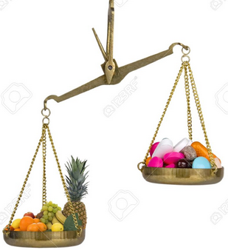
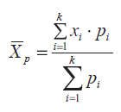
Media Aritmética Ponderada
En algunas series estadísticas, no todos los valores tienen la misma importancia. Entonces, para calcular la media se ponderan dichos valores según su peso, con lo que se obtiene una media aritmética ponderada.
Si se tiene una variable con valores x₁, x₂, ... , x_{n}, a los que se asigna un peso mediante valores numéricos p₁, p₂, ..., p_{n}, la media ponderada se calculará como sigue:
$${\overline{x}}_{p}=\frac{suma de todos los valores por sus ponderaciones}{suma de las ponderaciones}$$
Ejemplo. Suponga, que un estudiante el pasado semestre lectivo obtuvo las siguientes notas en los cursos matriculados ¿Cuál es promedio ponderado de notas?
Materia | A | B | C | D | E
Créditos ($p_{i}$) | 4 | 3 | 2 | 4 | 4
Nota final ($x_{i}$) | 8.0 | 9.0 | 7.5 | 7.0 | 6.5
$${\overline{x}}_{p}=\frac{8.0\left(4\right)+9.0\left(3\right)+7.5\left(2\right)+7.0\left(4\right)+6.5(4)}{17}=\frac{128}{17}=7.53$$

Slide 7
Media Geométrica
La media geométrica representa la tasa media variación. Si se tienen los valores absolutos (equidistantes en el tiempo), la tasa de variación en un momento t se calcula como el cociente:
$${\overline{x}}_{g}=\sqrt[n]{x_{1}.x_{2}.x_{3}⋯x_{n}}$$
$${\overline{x}}_{g}=\sqrt[n−1]{\frac{x_{n}}{x_{1}}}$$
$$x_{i}=\frac{Monto del periodo de estudio (t)}{Monto del periodo anterior (t−1)}=\frac{x_{t}}{x_{t−1}}$$
Ejemplo: Una empresa de telefónica ha notado que el número de quejas por falta de cobertura ha aumentado en los últimos 6 meses, pues han sido 123, 141, 237, 249, 300, 350. Con base en estos datos, calcule la media geométrica (para las razones) , determinando la tasa de crecimiento mensual de las quejas.
$x_{1}=\frac{141}{123}=$1.1463 | $x_{2}=\frac{237}{141}=$1.6809 | $x_{3}=\frac{249}{237}=$1.0506 | $x_{4}=\frac{300}{249}=$1.2048 | $x_{5}=\frac{350}{300}=$1.1667
$${\overline{x}}_{g}=\sqrt[5]{1.1463\left(1.6809\right)\left(1.0506\right)\left(1.2048\right)\left(1.1667\right)}=1.2326$$

Slide 9
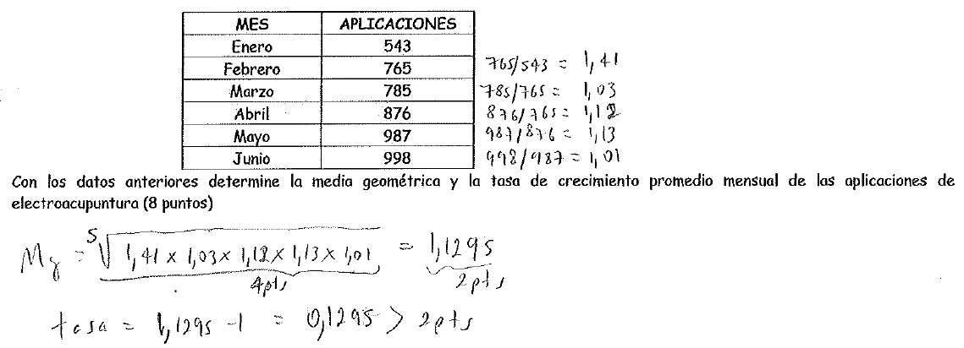

Slide 10
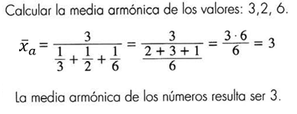
Media armónica
Es igual al inverso de la media aritmética de los recíprocos valores.
La media armónica resulta poco influida por la existencia de determinados valores mucho más grandes que el conjunto de los otros, siendo en cambio sensible a valores mucho más pequeños.

Slide 13
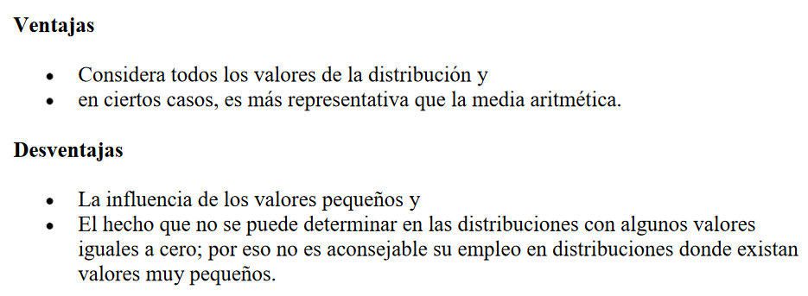

Slide 14
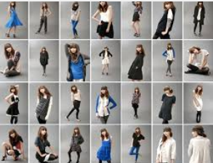
La Moda($Mo)$
El valor que ocurre con más frecuencia se le conoce como moda. La moda es la medida de tendencia central especialmente útil para describir mediciones de tipo ordinal, nominal y variables cuantitativas discretas.
Ejemplo 1:
Determinar la moda en el siguiente conjunto de datos que corresponden al número de mensajes WhatsApp por día en una muestra de 13 personas.
10 | 15 | 12 | 25 | 15 | 30 | 15 | 15 | 5
Los mensajes que más se repite es 15, por lo tanto, la Moda es 15 ($Mo$= 15)

Slide 15
Ejemplo 2:
En este conjunto de datos no existe ningún valor que se repita, por lo tanto, este conjunto de valores no tiene moda.
50 | 40 | 27 | 65 | 80 | 10 | 28 | 33
Desventajas de la moda:
Para muchos conjuntos de datos no hay valor modal porque ningún valor aparece más de una vez.
Para algunos conjuntos de datos hay más de una moda (bimodal = que tiene dos modas).

Slide 16
La Mediana($Me)$
Es el valor central de un conjunto de valores ordenados en forma creciente o decreciente. Dicho en otras palabras, la Mediana corresponde al valor que deja igual número de valores antes y después de él en un conjunto de datos agrupados. Esto implica que aquel punto que divide la muestra de valores ordenada en dos grupos: el 50% de los valores por debajo y el otro 50% por encima.
Según el número de valores que se tengan se pueden presentar dos casos:
Si el número de valores es impar, la Mediana corresponderá al valor central de dicho conjunto de datos.
$$Me=X_{\left[\frac{n+1}{2}\right]}$$
Notas del primer parcial de estadística de una muestra aleatoria de 9 estudiantes
5.5 | 7.0 | 7.9 | 8.4 | 8.8 | 9.3 | 9.5 | 9.5 | 10

Slide 17
Si el número de valores es par, la Mediana corresponderá al promedio de los dos valores centrales (los valores centrales se suman y se dividen por 2).
Número de estudiantes de una muestra aleatoria de 10 cursos de la universidad
15 | 23 | 27 | 30 | 32 | 35 | 38 | 40 | 42 | 45
$$Me=\frac{32+35}{2}=33.5$$
$$Me=\frac{X_{\left(\frac{n}{2}\right)}+X_{\left(\frac{n}{2}+1\right)}}{2}$$
Las propiedades de la mediana son:
Es única, sólo existe una mediana para un conjunto de datos.
No se ve afectada por valores muy grandes o muy pequeños.
Puede obtenerse para datos de nivel de razón, de intervalo y ordinal.

Slide 18
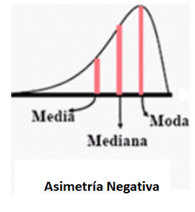
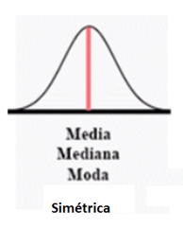
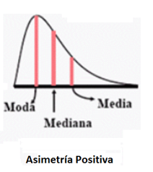
Asimetría Negativa. Cola más larga hacia la izquierda. La distribución tiene valores extremos pequeños.
$$\overline{x}≤Me≤Mo$$
En una distribución simétrica, la moda, la mediana y la media aritmética coinciden, es decir, valen lo mismo. En este caso, cualquiera de esas medidas resulta igualmente adecuada para caracterizar los datos.
$$\overline{x}=Me=Mo$$
Asimetría Positiva. Cola más larga hacia la derecha. La distribución tiene valores extremos grandes.
$$\overline{x}≥Me≥Mo$$

Slide 19
Los Cuantilos
Un Cuantil se define como una puntuación que deja por bajo una proporción (o porcentaje) conocida (m) de valores.
Los más usados son:
Los Cuartiles.
Los Deciles.
Los Percentiles.

Slide 20
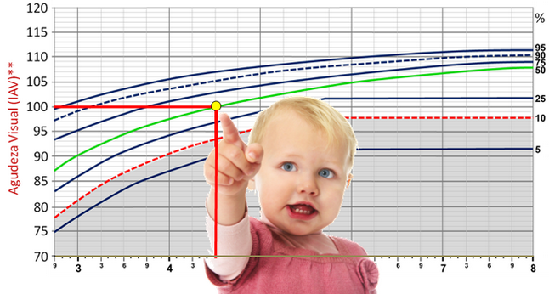
Percentiles
Percentil m es la puntuación que deja por bajo el m por ciento de las puntuaciones de una distribución. Los percentiles dan los valores correspondientes al 1%, al 2%... y al 99% de los datos
$$P_{m}=X_{\left[\frac{m}{100}\left(n+1\right)\right]}$$
Los datos siguientes corresponden a los tiempos de reacción de una muestra aleatoria de 33 personas, medidas en centésimas de segundo. Calcular e interpretar el percentil 55.
55, 51, 60, 56, 64, 56, 63, 63, 61, 57, 62, 50, 49, 70, 72, 54, 48, 53, 58, 66, 68, 45, 74, 65, 58, 61, 62, 59, 64, 57, 63, 52, 67
Primero paso, ordenamiento de los datos en forma ascendente (de menor a mayor)
45, 48, 49, 50, 51, 52, 53, 54, 55, 56, 56, 57, 57, 58, 58, 59, 60, 61, 61, 62, 62, 63, 63, 63, 64, 64, 65, 66, 67, 68, 70, 72, 74
$$P_{55}=X_{\left[\frac{55}{100}\left(33+1\right)\right]}=X_{18.7}=61$$
$X_{18}=$61
$X_{19}=$61
El 0.55 de los tiempos de reacción de las personas son inferiores 61 centésimas de segundo.

Slide 21
Deciles
Un decil es cada uno de los 9 valores que dividen un grupo de datos (clasificados con una relación de orden) en diez partes iguales, y de manera que cada parte representa un décimo de la población. Los deciles dan los valores correspondientes al 10%, al 20%... y al 90% de los datos
Se tienen los siguientes datos sobre la edad (en años cumplidos) de una muestra aleatoria de 14 personas:
20 | 31 | 15 | 40 | 14 | 40 | 26 | 30 | 22 | 27 | 22 | 10 | 18 | 35
Calcular e interpretar el decil 7.
10 | 14 | 15 | 18 | 20 | 22 | 22 | 26 | 27 | 30 | 31 | 35 | 40 | 40
$$D_{7}=P_{70} =X_{\left[\frac{70}{100}\left(14+1\right)\right]}=X_{10.5}=30.5$$
$X_{10}=$30
$X_{11}=3$1
$D_{7}=30$+0.5(31-30)
= 30+0.5(1)
= 30.5
El 0.70 de las personas tienen una edad inferior a 30.5 años.

Slide 22
Cuartiles
Los cuartiles son los tres valores que dividen al conjunto de datos ordenados en cuatro partes iguales, son un caso particular de los percentiles.
Q₁, Q₂ y Q₃ determinan los valores correspondientes al 25%, al 50% y al 75% de los datos.
Por ejemplo, el cuartil 3, nos indica que el valor obtenido representa bajo sí el 75 % de la distribución de los datos y sobre sí, se encuentra el 25 % de la distribución de datos.
Ejemplo:
La estatura en centímetros de los integrantes de los 17 jugadores de un equipo de fútbol es:
175, 168, 171, 178, 181, 176, 174, 165, 169, 170, 172, 172, 167, 166, 170, 165, 177.

Slide 23
Calcular e interpretar el cuartil 1.
Paso 1: Ordenar los datos de menor a mayor:
165, 165, 166, 167, 168, 169, 170, 170, 171, 172, 172, 174, 175, 176, 177, 178, 181
Paso 2: Calculamos la posición del Q₁ que representa el 25 % de la serie de datos
$$Q_{1}=P_{25} =X_{\left[\frac{25}{100}\left(17+1\right)\right]}=X_{4.5}$$
$X_{4}$=167
$X_{5}$=168
$Q_{1}=$167+0.5(168-167)
= 167+0.5(1)
= 167.5
El 0.25 de los jugadores del equipo de futbol tienen una estatura inferior a 167.5 centímetros.

Slide 24
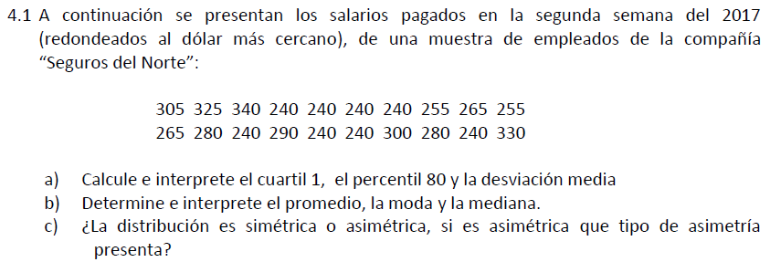

Slide 25
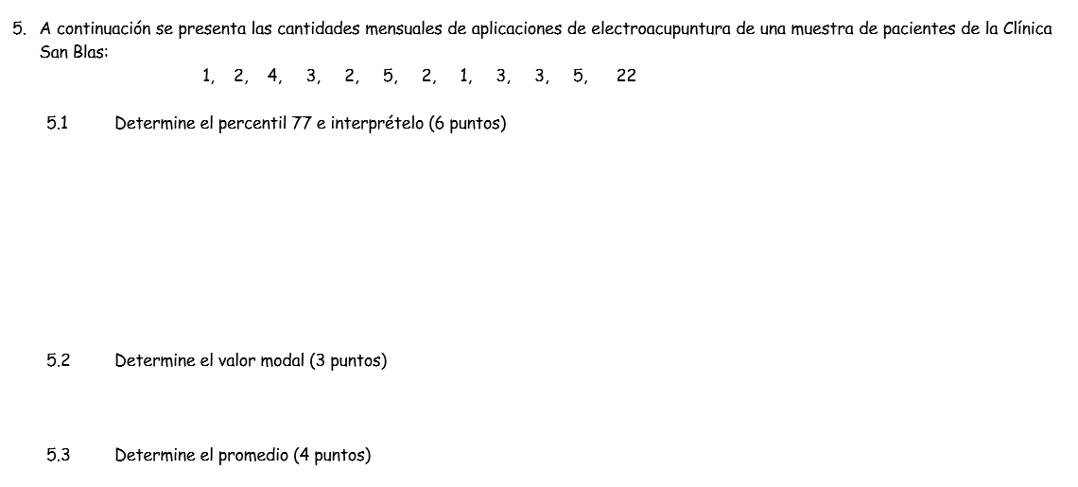
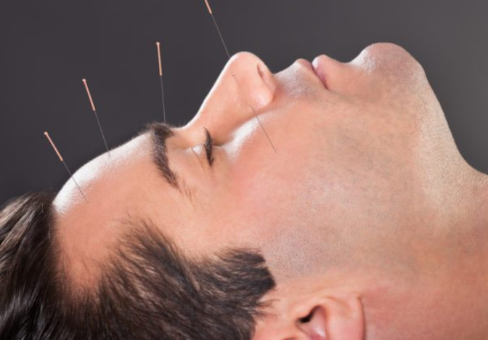
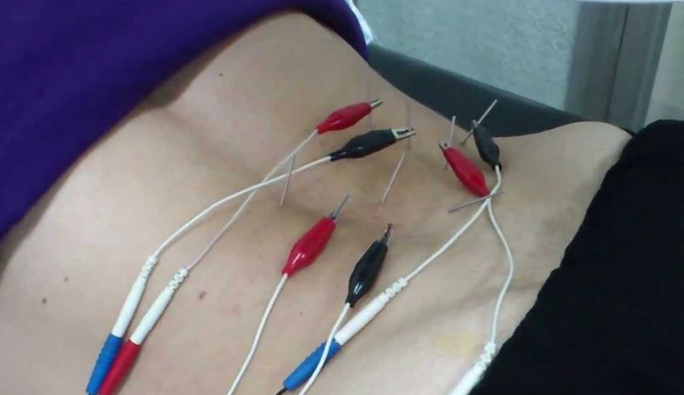

Slide 26
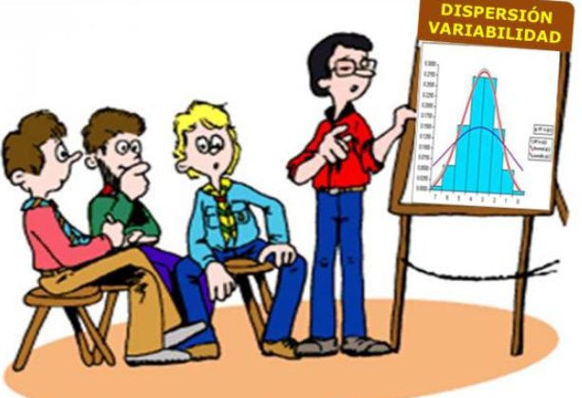
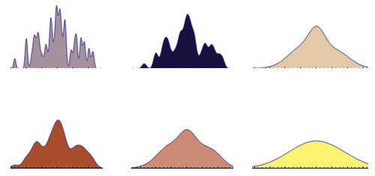
Medidas de Variabilidad
Las medidas de dispersión cuantifican la separación, la variabilidad de los valores de la distribución respecto al valor central. Distinguimos entre medidas de dispersión absolutas, que no son comparables entre diferentes muestras y las relativas que nos permitirán comparar varias muestras.

Slide 27
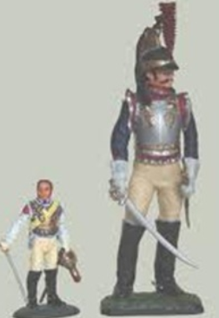
El Recorrido
El recorrido (o rango) se suele definir como la diferencia entre los dos valores extremos que toma la variable. Es la medida de dispersión más sencilla y también, por tanto, la que proporciona menos información.
$$R=Max\left(x\right)−Min(x)$$
Ejemplo:
El tiempo requerido para atender a los clientes (en minutos) en las cajas de un supermercado.
4.1 | 7.0 | 3.6 | 5.2 | 3.2 | 4.5 | 2.1 | 3.3 | 4.7 | 5.9 | 4.6 | 3.8 | 1.0 | 4.6 | 1.3
$R=7.0−1.0$=6.0
Entre el cliente que se tardo más tiempo en ser atendido en la caja y aquel que se atendió más rápido hay 6.0 minutos de diferencia.

Slide 28
Desviación Media
Es la media aritmética de las desviaciones de cada uno de los valores con respecto a la promedio aritmética de la distribución.
Nótese que se toman las desviaciones en valor absoluto, es decir, que la fórmula no distingue si la diferencia de cada valor de la variable con la media es en más o en menos.
Ejemplo:
Números de mensajes telefónicos recibidos por día para una muestra aleatoria de 5 estudiantes de la Universidad: 2, 3, 6, 8 y 11.
$$\overline{x}=\frac{2+3+6+8+11}{5}=6$$
$$DM=\frac{\left|2−6\right|+\left|3−6\right|+\left|6−6\right|+\left|8−6\right|+\left|11−6\right|}{5}=2.8$$
El promedio de las desviaciones absolutas respecto a la media aritmética de mensajes por día es 2.8.

Slide 29
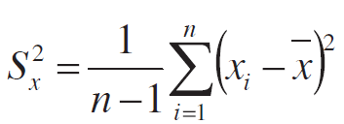
La Variancia
La variancia es una medida dispersión de los valores respecto a un valor central (media), es decir, es el cuadrado de las desviaciones:
La desviación elevada al cuadrado, la varianza no puede tiene las mismas unidades que los datos.
Si la varianza es pequeña, significa que los valores del conjunto están bastante agrupados. Si la varianza es grande, significa que los números están más dispersos.
Ejemplo:
Durante un partido de baloncesto, se tiene los puntos anotados por 9 jugadores de un equipo: 0, 2, 4, 5, 8, 10, 10, 15, 38
$$\overline{x}=10.22$$
$$S_{x}^{2}=129.694 {\left(puntos\right)}^{2}$$

Slide 30
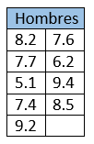
La Desviación Estándar
La varianza a veces no se interpreta claramente, ya que se mide en unidades cuadráticas. Para evitar ese problema se define otra medida de dispersión, que es la desviación estándar, que se halla como la raíz cuadrada positiva de la varianza. La desviación típica informa sobre la dispersión de los datos respecto al valor de la media; cuanto mayor sea su valor, más dispersos estarán los datos.
Ejemplo:
Promedios ponderados de notas de una muestra de estudiantes universitarios según sexo.
$$\overline{x}=8.225$$
$$S_{x}^{2}=0.44214$$
$$S_{x}=0.66494$$
$$\overline{x}=7.7$$
$$S_{x}^{2}=1.8925$$
$$S_{x}=1.37568$$

Slide 31
Diagrama de Caja
Los diagramas de Caja (Boxplots) son una presentación visual que describe varias características importantes, al mismo tiempo, tales como la dispersión y simetría. Para su realización se representan los tres cuartiles y los valores mínimo y máximo de los datos, sobre un rectángulo, alineado horizontal o verticalmente.
Ejemplo: Los siguientes datos representan el dinero del que suelen disponer semanalmente un muestras de estudiantes de la universidad (en miles de colones): 10, 15, 12, 20, 5, 13, 8, 25, 14, 24, 20, 15, 12, 30, 15.
$$Q_{1} =12$$
$$Q_{2} =15$$
$$Q_{3} =20$$
Min. = 5
Max.= 30

Slide 32
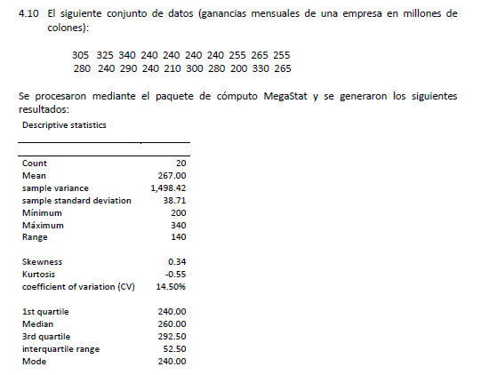
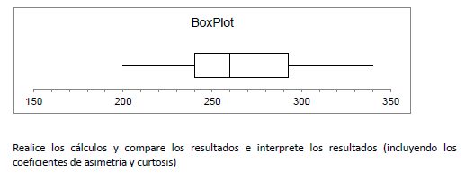

Slide 33
Coeficiente de Variación (o dispersión relativa)
Cuando se quiere comparar el grado de dispersión de dos distribuciones que no vienen dadas en las mismas unidades o que las medias no son iguales se utiliza el coeficiente de variación de Pearson que se define como el cociente entre la desviación típica y el valor absoluto de la media aritmética
$$CV=\frac{S_{x}}{\overline{x}}∗100$$
Los siguientes datos representa la distancia entre el lugar de residencia (en kilómetros) y el promedio ponderado de notas (PP) de un conjunto de estudiantes de la Universidad:
Distancia: 10 15 12 20 5 13 8 25 14 24 20 15 12 30 15
PP : 8.0 7.0 9.2 8.4 6.0 7.7 7.0 9.0 8.3 7.9 7.5 7.1 8.5 9.0 8.5
$${CV}_{Distancia}=\frac{6.770}{15,87}∗100=42.7\%$$
$${CV}_{PP}=\frac{0.8983}{7.940}∗100=11.3\%$$

Slide 36
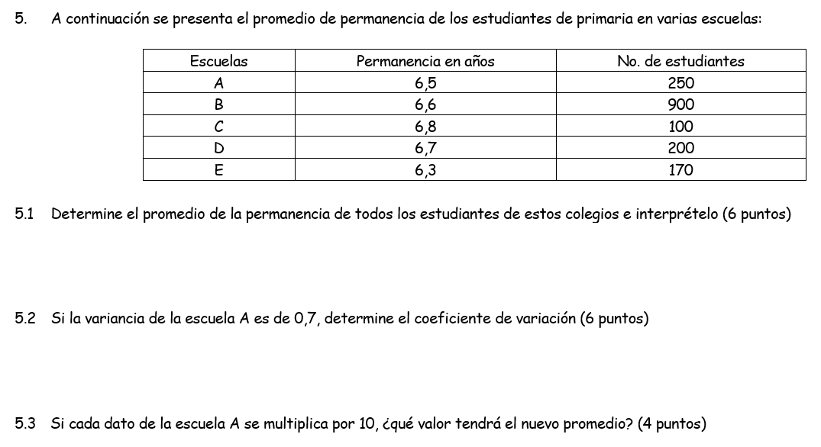

Slide 39
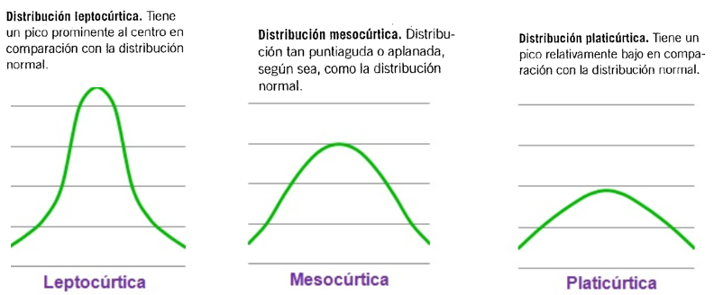

Slide 40
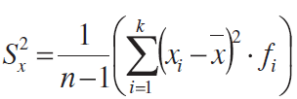
Promedio y Varianza para Datos Agrupados
Promedio Aritmético
Varianza
Ejemplo. El tiempo (en minutos) que han tardado los participantes de una carrera en llegar a la meta, se ha obtenido los siguientes resultados.
Tiempo (min) | 20-24 | 25-29 | 30-34 | 35-39 | 40-44
No. de corredores | 1 | 5 | 29 | 9 | 6
Calcular el tiempo promedio empleado por los corredores y la desviación estándar

Slide 41
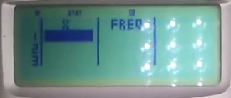
Cálculo de los puntos medios de las clases:
$$X_{1}=\frac{20+24}{2}=22$$
Tiempo (min) | 20-24 | 25-29 | 30-34 | 35-39 | 40-44
No. de corredores | 1 | 5 | 29 | 9 | 6
Puntos medio $X_{i}$ | 22 | 27 | 32 | 37 | 42
$$\overline{x}=33.4$$
$S_{x}^{2}=$19.42857
$$S_{x}=4.40778$$

Slide 42
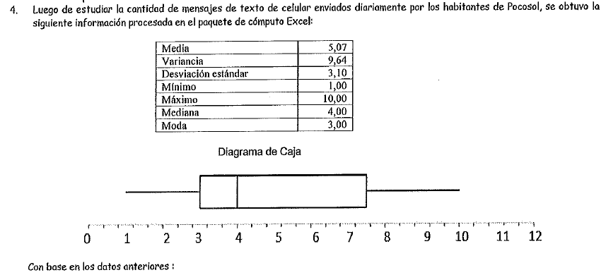

Slide 43
